Slide 1

愛知県の女性の活躍促進施策について
－女性が元気に働き続けられる愛知の実現に向けて－
R８年度
経営指導員等応用研修会
愛知県
県民文化局男女共同参画推進課
Notes:
愛知県 県民文化局 男女共同参画推進課の中野と申します。
私からは、 「女性が元気に働き続けられる愛知の実現に向けて」、本県が取り組んでいる女性の活躍促進施策について御説明させていただきます。

Slide 2
^{女性の活躍を巡る状況}
^{愛知県の取組}
・女性の活躍促進宣言
・あいち女性輝きカンパニーの認証
・あいち女性の活躍促進サミットでの優良企業表彰
^{先進企業の取組紹介}
参考資料
Notes:
本日はまず、【女性の活躍を巡る状況】としまして、「今なぜ女性活躍が必要なのか」、「女性活躍に取り組むメリット」についてご説明し、その後、本県が取り組んでいる施策の中から、とりわけ３つの制度の御紹介をしたいと思っております。どうぞよろしくお願いいたします。

Slide 3
^{女性の活躍を巡る状況}
Notes:
それでは、始めに、「女性の活躍を巡る状況」を見ていただきます。

Slide 4
愛知県の生産年齢人口の減少
本県人口の長期的見通し
「働き手」が減少
資料：国立社会保障・人口問題研究所「日本の地域別将来推計人口 令和５（2023）年推計」
Notes:
こちらは、愛知県の人口の推移です。
人口減少や、少子高齢化の進行もあり、グラフのグレーの部分にあたります、労働力の中心となる「生産年齢人口」は、年々減少することが見込まれており、将来的に、人材不足の深刻化が予測されるところです。（グラフ変更）

Slide 5
愛知の女性の年齢階級別有業率
資料：２０22年 就業構造基本調査
Notes:
一方で、愛知県内の女性の就業希望者、働きたいけれど働けていない女性は、緑の線と赤の線の差の合計で27万人いらっしゃいます。
働くことを希望する女性が、その希望に応じた働き方を実現できるよう、県としても施策を進めているところです。
また、女性の年齢階級別有業率では、出産・子育て期などに当たる30歳代を谷とした、いわゆる「Ｍ字カーブ」を描いております。
以前に比べると、M字が台形に近づいてはおりますが、愛知県は、全国と比較して、Ｍ字の底が深くなっていることが分かります。

Slide 6
愛知の正規の職員・従業員割合（L字カーブ）
（％）
全国に比べて、愛知県は女性の正規雇用率が低い
資料：２０22年 就業構造基本調査
Notes:
こちらのグラフは正規雇用率の年齢別分布です。
男性はほぼ台形ですが、女性は20代後半をピークに、その後は右肩下がりで低下しています。折れ線の形がアルファベットの「L」を寝かせたように見えることから、「L字カーブ」と呼ばれています。
前のスライドでお話ししました「M字カーブの解消」から、家庭の事情等で仕事をやめて専業主婦などになる女性が減ったことが分かりますが、正規職員ではなく、パートやアルバイトで働く方が多く、男女の働き方、家庭などにおける役割に差があることが分かります。

Slide 7
⑥ー１ 男女の賃金格差（愛知県、全国）
資料：令和７年 賃金構造基本統計調査
所定内給与。短時間労働者は除く。
Notes:
こちらは男女の賃金格差を示すグラフです。
この男女の差は、女性の正規職員の割合が低いこと、また、管理職や役員になる女性が少ないことに起因していると考えられます。
愛知県は、全国に比べてこの男女の賃金格差が大きくなっています。

Slide 8
愛知における固定的性別役割分担意識
○「夫は外で働き、妻は家庭を守るべき」と考える人の割合は、“反対”（反対＋「どちらかといえば反対」）が６３．９％であり、全国（６４．８％）に比べるとやや低くなっている。
資料：愛知県 「男女共同参画意識に関する調査」（2024年）
全 国 内閣府「男女共同参画社会に関する世論調査」（2024年）
Notes:
愛知県において、「夫は外で働き、妻は家庭を守るべき」という考え方に「反対」と考える人の割合は、全国と比べるとやや低くなっています。
過去の調査では全国との差がもう少し大きかったのですが、今回は差が縮まりました。

Slide 9
出産・子育てをめぐる状況
参考
男性の取得率はR5に急増
R5
※就業形態は末子妊娠判明時のもの。
出典：㈱日本能率協会総合研究所「仕事と育児等の両立に関する実態把握のための調査研究事業報告書」（令和２年度）
１．厚生労働省「女性雇用管理基本調査」（2007年以降は厚生労働省「雇用均等基本調査」）により作成
２．数値は、調査年の前年度１年間に出産した者のうち、調査年10月1日までに育児休業を開始（申出）した者の割合
３．2011年度の数値は、岩手県、宮城県及び福島県を除く全国の結果。
※ 事業所規模５人以上。
Notes:
男性育休の取得促進については、別途テーマが設定されておりますので、今回は説明を割愛させていただきます。

Slide 10
〇企業、組織の成長には、生産性向上と人材確保が不可欠
⇒ ①多様性によるイノベーション
②魅力ある職場づくり
女性含め多様な人材が活躍できる環境整備が重要
〇企業が女性活躍に取り組むメリット（p10～13）
⇒ 投資家が重視、業績向上、株価指数が高い
〇取り組まない場合のリスク（p14）
⇒ 同質性のリスク
なぜ女性活躍か
Notes:
経営の側面から見て、なぜ女性活躍が必要とされているのかについてお話しさせていただきます。

Slide 11
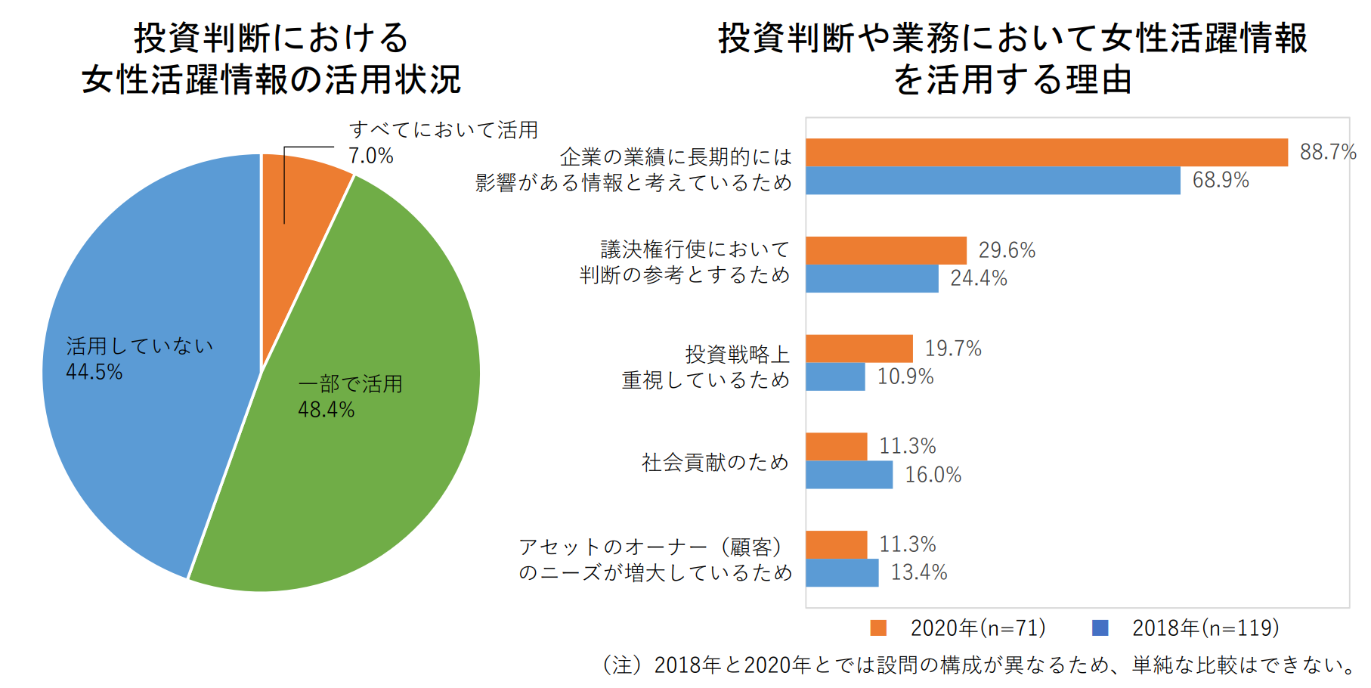
企業が女性活躍に取り組むことのメリット①（投資判断で重視）
○投資判断において、半数以上の投資家が女性活躍情報を活用している。
○投資判断に女性活躍情報を活用する機関投資家のうち、約９割が、活用する理由として「企業の業績に影響があるため」と回答。多くの機関投資家が、女性活躍の推進が長期的に企業の成長につながっていくと考えている。
（備考）１．内閣府男女共同参画協「ジェンダー投資に関する調査研究」報告書（2021年）より作成。
２．調査対象は、日本版スチュワートシップ・コードに賛同する国内に拠点を持つ機関投資家等。
10
出典：内閣府男女共同参画局「女性活躍に関する基礎データ」
Notes:
１点目は、女性活躍は投資判断で重視される要素であることです。
投資判断において、半数以上の投資家が女性活躍情報を活用しており、
多くの機関投資家が女性活躍の推進が長期的に企業の成長につながっていくと考えています。

Slide 12
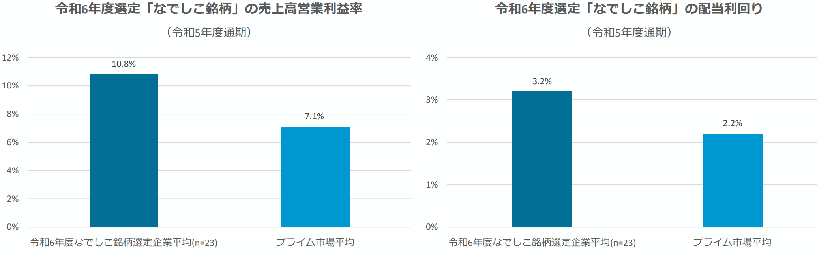
企業が女性活躍に取り組むことのメリット②（業績の向上）
令和６年度「なでしこ銘柄」（注1）選定企業23社群の売上高営業利益率と配当利回りを東証プライム銘柄の平均値と比較したもの（注2）
〇令和５年度通期の売上高営業利益率（営業マージン）は「なでしこ銘柄」選定企業の
平均値がプライム市場の平均値を3.7％ポイント上回っている。
〇令和５年度通期の配当利回りについても、「なでしこ銘柄」選定企業の平均値はプライム市場の平均値と比較して１％ポイント上回る結果となっている。
注1）「なでしこ銘柄」：経済産業省及び東京証券取引所が選定する、女性活躍推進に優れた上場企業の銘柄
注2）「なでしこ銘柄」平均は、経済情報プラットフォーム「SPEEDA」より該当指標に関して2023年度（2023年4月から2024年3月にかけて）の
通期データを抽出し、作成。
プライム市場の該当するデータは、東京証券取引所が公表している「2023年度（2023年4月期～2024年3月期）決算短信 集計【連結】《プライ
ム》」及び「株式平均利回り」より2023年度通期での「単純平均利回り」の平均値を算出し使用。
11
出典：経済産業省「令和６年度「なでしこ銘柄」レポート」
Notes:
２点目は業績の向上です。
経済産業省及び東京証券取引所が選定する、女性活躍推進に優れた上場企業の銘柄である「なでしこ銘柄」は、売上高営業利益率や配当利回りがプライム市場の平均を上回っています。

Slide 13
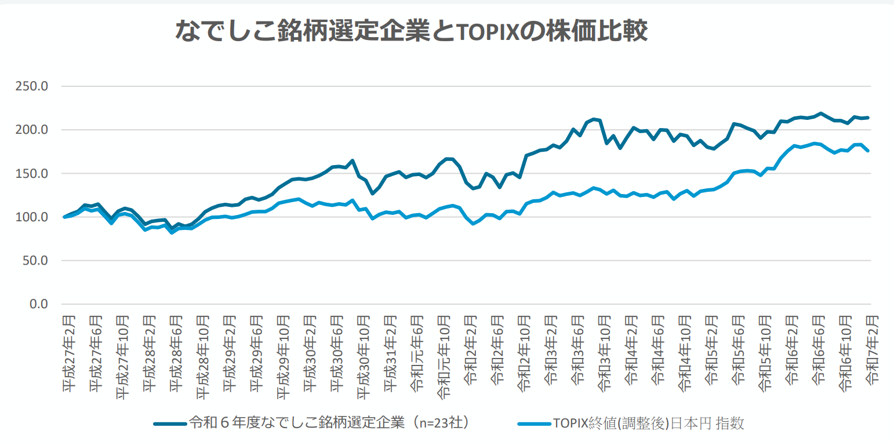
企業が女性活躍に取り組むことのメリット③（株価指数（国内））
令和６年度「なでしこ銘柄」選定企業23社群における株価指数平均とTOPIXの比較（※）
（令和６年度「なでしこ銘柄」の選定企業23社について、平成27年2月から令和7年2月までの10年間を対象とし、月次の終値（調整後）に基づいて試算。平成27年2月の終値（調整後）を100としたときの推移をTOPIXと比較。）
〇平成29年頃から「なでしこ銘柄」選定企業の方が株価指数が高い傾向がみられ、コロナ
ウイルス感染拡大の影響を受けた後も「なでしこ銘柄」選定企業の回復力がうかがえる。
（備考）（※）経済情報プラットフォーム「SPEEDA」より銘柄別の月次の株価終値及びTOPIXの月次の株価指数を抽出し、作成。
出典：経済産業省「令和６年度「なでしこ銘柄」レポート」
12
Notes:
３点目は国内での株価指数の高さです。
平成29年頃から「なでしこ銘柄」選定企業の方が株価指数が高い傾向がみられ、コロナウイルス感染拡大の影響を受けた後も「なでしこ銘柄」選定企業の回復力がうかがえます。

Slide 14
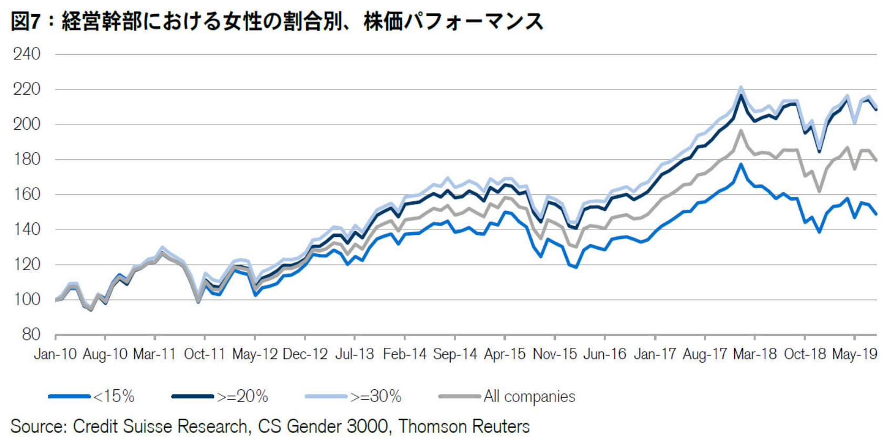
企業が女性活躍に取り組むことのメリット④（株価指数（海外））
経営幹部における女性の割合が高い企業では、株価パフォーマンスが高い。
（備考）１．Credit Suisse Research Institute “The CS Gender 3000 in 2019: The changing face of companies”（2019年）より作成。
２．調査対象は、56カ国の企業約3,000社。
出典：内閣府男女共同参画局「女性活躍に関する基礎データ」
13
Notes:
４点目は海外での株価指数の高さです。
経営幹部における女性の割合が高い企業では、株価パフォーマンスが高いというデータがあります。

Slide 15
同質性のリスク
不祥事を起こす組織の特徴
「同質性」→グループシンク(group think 集団浅慮)が起きる
個人の総和よりもレベルの低い意思決定をしてしまうことを意味し、
社会心理学者のジャニスが提唱（1972）して以来、様々な研究や
防止策が論文になっている。
１）集団の実力の過大評価
２）不都合な悪い情報を入れない
３）内部からの批判や異議を許さない
４）他の集団をきちんと評価しない
５）疑問を持たないように「自己検閲」が働く
６）全員一致の幻想を持つ
７）逸脱する人を許さず、合意するように働きかける
８）集団内の規範を重視する
出典：白河桃子「同質な組織のリスクから考えるダイバーシティ経営」
Notes:
女性活躍に取り組むことはたくさんのメリットを生む一方で、逆に取り組まないことはリスクになります。
不祥事を起こす組織の特徴の１つとして、「同質性」が高いことがあげられます。
その同質性の高さからグループシンク、個人の総和よりもレベルの低い意思決定をしてしまうこと、が組織内で起きているということです。
つまり、性別に偏りがある組織は同質性が高く、不祥事のリスクが高いと言えます。

Slide 16
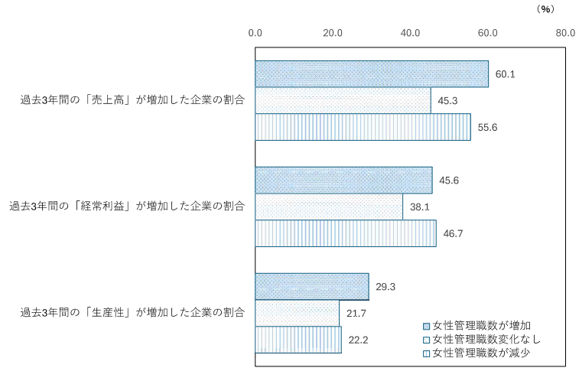
この５年間の女性管理職数の変化と過去３年間の業績の関係
○ 女性管理職数が増加している企業ほど業績が向上する傾向が見られる
（％）
【全業種】
【製造業】
資料：愛知県『企業経営と女性活躍に関するアンケート』（202４年）
Notes:
続きまして、2024年度に愛知県が行った調査結果によるものですが、この５年間で女性管理職数が増加した企業のうち、過去３年間の「売上高」「生産性」が増加したと回答した企業の割合は、女性管理職数が「変化なし」「減少」の場合より高くなっており、女性管理職が増加するほど業績が向上する傾向が見られます。

Slide 17
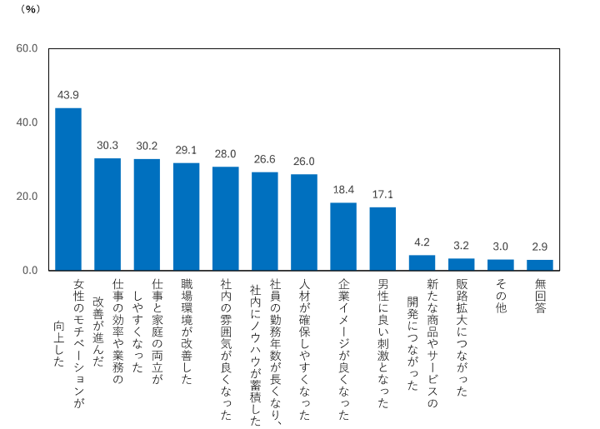
女性の活躍推進に取り組んだことによるメリット
女性の活躍推進に取り組んだことによるメリット
（女性の活躍推進について、具体的な取組を「行っている」と回答した企業1177社から）
資料：愛知県『企業経営と女性活躍に関するアンケート』（2024年）
Notes:
こちらも、同じ調査で、 女性の活躍推進に取り組んだことによるメリットをお尋ねしたものですが、
多くの企業において、「女性のモチベーションが向上した」、 「仕事の効率化や業務の改善が進んだ」、「仕事と家庭の両立がしやすくなった」といった利点があるとのことです。

Slide 18
愛知の女性活躍をめぐる状況
項 目 | 愛知 (10年前) | 全国 (10年前) | 愛知県 (現在) | 全国 (現在)
①女性の有業率（15歳以上人口に占める有業者数） | ５０.７％ | ４８.２％ | ５４.５％ | ５３.２％
②女性の正規職員・従業員割合 （15歳以上の有業者に占める正規の職員・従業員数） | ３６．１％ | ３７．２％ | ３９．４％ | ４１．９％
③上場企業の女性役員比率 | - | - | １１.９％ | １２.５％
④管理的職業従事者に占める女性の割合 | 5年前 ６．２％ | 5年前 ８．８％ | ７．９％ | １１．４％
⑤女性の勤続年数 | ９.２年 | ９.４年 | ９.９年 | １０.４年
⑥男女の平均賃金格差 （男性100とした場合、所定内給与、短時間労働者は除く） | ７１.９％ | ７２.２％ | ７６.０％ | ７６.６％
⑦固定的性別役割分担意識に反対の割合 （「夫は外で働き、妻は家庭を守るべき」に反対の割合） | ４１.０％ | ４９.４％ | ６５.０％ | ６６.２％
資料： ①、②総務省「就業構造基本調査」（2012年、2022年）
③内閣府「女性役員情報サイト」（2024年7月末時点） 、項目は2022年度から追加
④厚生労働省「賃金構造基本統計調査」（2020年、2025年）
⑤、⑥厚生労働省「賃金構造基本統計調査」（2015年、2025年）
⑦ 愛知県「2014年度第３回県政世論調査」、「男女共同参画に関する意識調査」(2024年)を用いて愛知県作成
全国 内閣府「女性の活躍推進に関する世論調査」(2014年)、「男女共同参画社会に関する世論調査」(2024年)を用いて愛知県作成
Notes:
こちらは女性の活躍を巡る状況について、愛知県、全国のデータを一覧にしたものです。①以外のデータ全てについて、本県は全国を下回っており、女性の活躍に関して課題を多く持っていると考えることができます。

Slide 19
^{愛知県の取組}
Notes:
ここまでは、人口減少時代において、女性が重要な労働力の担い手となること、また、多様性を取り入れ、女性活躍に取り組むことが、優秀な人材確保や業績アップにつながり、社会的に高く評価され、企業を強くする好循環になることを御確認いただきました。
続きまして、愛知県の取組について御説明いたします。

Slide 20

あいち女性の活躍促進プロジェクト
「女性が元気に働き続けられる愛知」の実現に向け、県庁内に部局横断的なプロジェクトチームを設置（2013年９月～）し、全庁を挙げて女性の活躍促進プロジェクト事業を実施している。（2026年度 54事業）
あいち女性の活躍促進プロジェクトロゴマーク
女性の活躍に向けた気運の醸成
保育サービスの一層の充実
・次期男女共同参画プランの周知・啓発（新規）
・あいち女性の活躍促進会議の開催
・あいち女性の活躍促進サミットの開催
・「女性の活躍促進宣言」の募集
・｢あいち女性輝きカンパニー｣の認証
・コーディネーターによる企業の取組支援
・女性の活躍プロモーションリーダーと連携
した中小企業の取組促進
・あいち女性輝きカンパニーの認証取得促進（新規）
・女性の活躍企業の魅力発信
・あいち国際女性映画祭の開催
・愛知の住みやすさの発信
・あいち･ウーマノミクス研究会の開催
・東三河地域におけるフェムテック産業の推進
・首都圏等からのＵＩＪターン促進
・病児・病後児保育の整備費・運営費補助
・放課後児童クラブの整備費・運営費補助
女性の再就職及び起業の支援
・出産、子育て等で離職した女性の再就職支援
・看護職員の再就職支援（ナースセンターのサテライト展開）
・女性起業家の創出・促進
女性の人材育成強化及び職域の拡大
・女性管理職養成セミナー等の開催
・市町村女性職員を対象とした、女性の活躍に係る意識啓発セミナーの開催
・女性農業者の政策や方針決定の場への参画支援
女性のキャリア形成のための環境整備
・女性活躍のための環境支援セミナーの開催
・県庁における職員の意識改革
ワーク･ライフ･バランスの推進
・男性の育児参画促進
・仕事と生活の両立支援の促進
・男性育児休業の取得促進
・テレワーク導入・定着支援
・働き方改革の支援
進路選択の支援
・理工系分野の女性応援（新規）
・女子大学生への女性活躍推進企業のPR
・男女共同参画を推進する高校生の育成
・キャリア教育の推進
Notes:
県では、「女性が元気に働き続けられる愛知」の実現に向けて、働く場における女性の「定着」と「活躍」の場の拡大を図るため、全庁を挙げて「あいち女性の活躍促進プロジェクト」を推進しています。

Slide 21
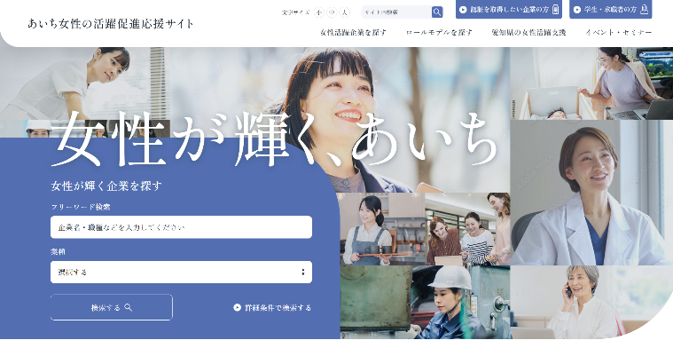
女性の活躍に向けた企業の取組促進 ①
女性の活躍促進宣言
女性の活躍促進に向けた取組を表明する「宣言」を県内の企業等から募集しています。
 | 応募方法 宣言様式に、女性の活躍促進に向けた「組織トップからのメッセージ」や「今後の取組内容」など、企業の実情に応じて自由に記載いただき、愛知県男女共同参画推進課に提出してください。
 | 対 象 愛知県内に事業所がある企業・事業者・団体
 | メリット ・県のWebページに宣言企業等を掲載 ・愛知県の公契約に係る入札等において、社会的価値を有する企業として評価 ・就職説明会、県内大学の就職窓口、県関係施設 等で宣言企業等の名簿を配布 ・県等が実施する「女性の活躍」に関する各種セミナー、講演会等の情報を提供
 | 宣言企業数 3,518社（2026年６月1日時点）
宣言様式は、愛知県のWebページ「あいち女性の活躍促進応援サイト」に掲載しています。
あいち女性の活躍促進応援サイト
検索
Notes:
冒頭に、３つの制度をご紹介したい旨申し上げましたが、
県では、今から御説明をします３つの制度を根幹に据えて、女性活躍の促進に取り組んでおります。
まず一つ目が、「女性の活躍促進宣言」です。
女性の活躍に向けてこんなことをやっています、これからやりますといった「組織トップからのメッセージ」や「今後の取組内容」など、企業の実情に応じた「宣言」を、県にご提出いただくものです。
宣言企業名は、県の「女性の活躍促進応援サイト」に掲載し、企業名をＰＲしております。

Slide 22

女性の活躍に向けた企業の取組促進 ②
あいち女性輝きカンパニーの認証
女性の活躍に向けた取組を積極的に実施している企業等を知事が認証する制度を創設
対象：愛知県内に本社または事業所を置く企業・団体等（国・地方公共団体を除く）
認証基準：・「女性の活躍促進宣言」の提出
・ 「女性の活躍企業確認シート」に掲げる取組項目のうち、所定の項目数
の取組の実施
・労働関係法令の遵守
・ 「女性活躍推進法」で定める、一般事業主行動計画の策定・届出・情報
公表（策定義務のない企業等は不要）
・暴力団又は暴力団員と密接な関係を有しないこと
申請方法：認証申請書に必要事項を記載し、添付資料を添えて申請してください。
認証申請書の様式及び記入例を「あいち女性の活躍促進応援サイト」に掲載しています。
メリット： ・企業のイメージアップ・PR
（認証書を交付、認証ロゴマークを自社の商品や広告・名刺・会社案内などに使用可）
・愛知県の公契約に係る入札等において、社会的価値を有する企業として評価
・協賛金融機関における認証企業を対象とした融資の金利優遇
・認証企業を県がPR
・県が行う各種セミナーなど女性の活躍に関する情報の提供
・ 「ウィルあいち」利用料の優遇
有効期間： ５年間 認証企業数 ： 2,112社（202６年6月1日時点）
あいち女性輝きカンパニー認証ロゴマーク
Notes:
２つ目の制度が、「あいち女性輝きカンパニー」の認証です。こちらは、「宣言」の次のステップとなります。
女性活躍に向けたトップの意識表明や、募集・採用拡大、 育成・登用、 仕事と家庭の両立支援等 に取り組んでいただくことで、認証が受けられます。
認証を受けますと、ロゴマークを、商品や広告、名刺等に御使用いただくことができます。
女性活躍に積極的に取り組んでいる企業であることを、このロゴマークの活用などにより、社内外に発信していただき、企業のイメージアップを図っていただけます。
また、県の公契約における加点評価の対象になります。

Slide 23
あいち女性輝きカンパニーの認証
■女性の活躍企業確認シートの取組項目
※ 「Ａ」で２項目、「Ｂ」で３項目、「Ｃ」で２項目の取組を実施していると申請可能
Ａ
トップの意識表明及び推進体制の整備
Ｂ
募集・採用拡大、職域拡大、登用、育成（能力向上）
取組内容
１ | 女性の活躍促進に向けた組織トップの考えが宣言され、管理職をはじめ労働者に有効な周知がなされている。
２ | 女性の活躍に関する計画を策定し、自社Ｗｅｂページ等で公表している。
３ | 女性活躍に関するアンケート調査等を実施し、自社の現状把握や課題分析を行っている。
４ | 女性の活躍を含めたダイバーシティに関する担当部署やプロジェクトチームの設置など推進体制を整備しているか、又は女性の活躍に取り組む責任者を選任している。
５ | 過去５年以内に管理職の意識改革を図るため、女性の採用・職域拡大や管理職登用等女性の活躍の必要性の理解を促す管理職向けの研修などの取組を行っている。
６ | 男女間賃金格差の主な要因である男女間の管理職比率や勤続年数による違いなど、女性活躍推進法に基づく情報公表項目よりもさらに詳細な情報を算出した上で、女性活躍推進法に基づく情報公表項目である男女の賃金の差異を算出、公表している。
取組内容
１ | 募集資料・求人広告・会社案内・Ｗｅｂページ等の中で、女性の活躍を伝えるなど、女性の応募を増やす取組を行っている。
２ | 常時雇用する女性正規労働者数が過去５年間で５％以上増加している。
３ | 個人の能力に応じて非正規雇用から正規雇用になる制度があるか、又は過去５年以内に女性の事例がある（派遣労働者の雇入れ含む）。
４ | 育児や介護のために退職した正規労働者の、正規労働者への再雇用制度があるか、又は過去５年以内に事例がある。
５ | 女性が少ない職域に女性を配置するための取組を行っているか、又は女性がいない職域がない。
６ | 女性にとって使いやすい器具、設備等の導入（例：トイレや休憩室の整備、荷物を運搬する際の補助的な器具の装備等（＊いずれかひとつでもよい））や作業方法、作業工程の見直しを行っている。
７ | 自己申告制度、社内公募制度等によって、配置希望を反映できる制度がある。
８ | 女性管理職の登用目標を設定している。又は過去５年以内に女性管理職登用に向けた取組を行っている。
９ | 過去５年以内に社内報や研修を通じて女性のロールモデルの紹介をしている。又はメンター制度がある。
10 | 過去５年以内に女性の登用に向けて、女性自身のやる気や能力が向上するような研修などの取組を行っている。
11 | 女性管理職が、過去５年間で５％以上増加している。
12 | 女性の役員が一人以上いる（申請日現在）。
13 | 常時雇用する正規労働者のうち、女性の割合が、過去５年間、継続して40％以上である。
14 | 女性管理職の割合が、過去５年間、継続して40％以上である。
Ｃ
仕事と家庭の両立支援、働きやすい職場環境づくり、働きながら子育てができる環境づくり
取組内容
１ | 育児・介護休業法で定めた基準を上回る育児・介護休業制度、育児・介護短時間勤務制度や子の看護等休暇制度・介護休暇制度のいずれかを導入している。
２ | 育児や介護に関する休業後の復帰に当たっての支援を行っている。
３ | 有給休暇取得日数を増やす取組や、残業時間を減らす取組を行っている。
４ | 男性の家事・育児参画を進めるため、育児・介護休業法を上回った取組（育児休業を取得しやすい雇用環境整備等）や男性社員の家庭生活への主体的な関わりの推奨を行っている。
５ | ワーク・ライフ・バランスに配慮した柔軟な働き方（フレックスタイム、時差出勤、テレワーク、在宅勤務等）に対応する制度があるか、又は過去５年以内に事例がある。
６ | セクシュアルハラスメント等の相談窓口を社内で明示するとともに、女性相談者を配置する等、相談しやすいよう工夫している。
７ | 労働者の育児・介護の支援（事業所内保育所の設置、保育・介護・家事支援サービス利用に対する手当の支給等）を行っている。
８ | 愛知県ファミリー・フレンドリー企業に登録をしている。(申請日現在、有効期間である)
Notes:
あいち女性輝きカンパニーの認証を受けるには、こちらの項目のうち、Aで２項目、Bで３項目、Cで２項目の取組を実施していると申請が可能です。

Slide 24
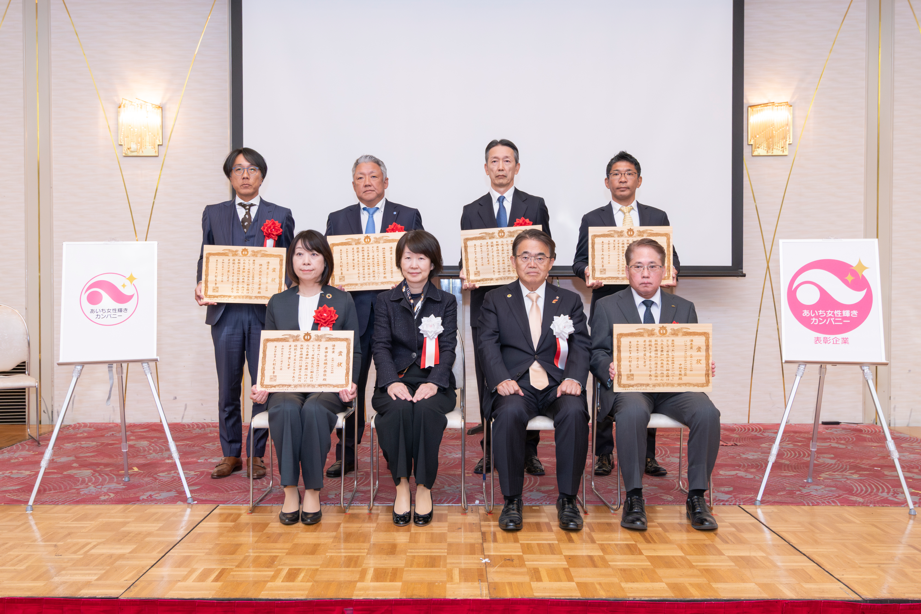
女性の活躍に向けた企業の取組促進 ③
あいち女性の活躍促進サミットでの優良企業表彰
あいち女性の活躍促進会議の構成団体と連携し、企業トップの更なる意識改革を図るため、引き続きサミットを開催。
（2025年度実績） 会場参加121名、オンライン参加191名 計312名
併せて、女性の活躍促進に優れた取組を行っている企業の表彰を実施。
（2025年度実績：優秀賞301人以上の部2社、優秀賞300人以下の部3社、奨励賞1社）
※2024年度から、300人以下の部に「建設業の部」「製造業の部」を新設。
2025年度「あいち女性輝きカンパニー」優良企業表彰
Notes:
３つ目の制度は、この「あいち女性輝きカンパニー」の認証の中から、特に優れた取組を行っている企業に対する優良企業表彰です。
例年11月頃に開催する「あいち女性の活躍促進サミット」において、表彰式を執り行い、取組内容等をご発表いただき、県としても、広くＰＲをさせていただいております。
なお、2024年度から、「300人以下の部」を、「建設業の部」「製造業の部」「その他業種の部」の３部門に細分化し、本県の中小企業で比較的高い割合を占める建設業と製造業において、取組の裾野を一層広げてまいりたいと考えております。

Slide 25

「あいち女性輝きカンパニー」優良企業表彰実績
年度 | 表彰企業（５０音順）※企業名は表彰当時のもの
 | 優良企業賞 301人以上の部 | 優良企業賞 300人以下の部
2016 | ・中部電力株式会社 ・東海東京証券株式会社 ・ﾄﾖﾀ自動車株式会社 | ・株式会社ｶﾉｰｸｽ
2017 | ・損害保険ｼﾞｬﾊﾟﾝ日本興亜株式会社 中部本部 ・株式会社ﾃﾞﾝｿｰ ・日本特殊陶業株式会社 ・日本ｶﾞｲｼ株式会社 | ・ﾏｲｺﾐｭﾆｹｰｼｮﾝ株式会社
2018 | ・ｱｲｼﾝ精機株式会社 ・小林ｸﾘｴｲﾄ株式会社 ・ﾄﾖﾀﾌｧｲﾅﾝｽ株式会社 ・株式会社名古屋銀行 | ・東三河ﾔｸﾙﾄ販売株式会社
2019 | ・竹田印刷株式会社 ・株式会社豊田自動織機 ・株式会社ﾉﾘﾀｹｶﾝﾊﾟﾆｰﾘﾐﾃﾄﾞ ・ﾘｿﾞｰﾄﾄﾗｽﾄ株式会社 | ・株式会社ｴｰﾋﾟｰｼｨ
2020 | ・春日井製菓株式会社 ・一般財団法人近畿健康管理ｾﾝﾀｰ 名古屋事業部 ・敷島製ﾊﾟﾝ株式会社 ・東京海上日動火災保険株式会社 | ・株式会社ﾃﾙﾐｯｸ
2021 | 優秀賞 301人以上の部 | 優秀賞 300人以下の部 | 奨励賞（50人以下程度）
 | ・日本国土開発株式会社 ・株式会社福祉の里 ・明治安田生命保険相互株式会社 名古屋本部 | ・ｱﾙﾌﾟｽｽﾁｰﾙ株式会社 ・名古屋眼鏡株式会社 | ・株式会社伊藤建設工業
2022 | ・株式会社東海理化電機製作所 ・株式会社ﾄｰｴﾈｯｸ ・三井住友海上火災保険株式会社 | ・株式会社ｽｷﾞﾃｸﾉ ・名工銘鈑株式会社 | ・株式会社丸天産業
2023 | ・株式会社愛知銀行 ・株式会社ＦＴＳ | ・株式会社岡崎土質試験所 ・加藤精工株式会社 ・株式会社ダイアナ | ・株式会社ﾁﾀｺｰﾎﾟﾚｰｼｮﾝ
2024 | ・あいおいニッセイ同和損害保険株式会社 ・トーカロ株式会社 | ・アルゴ株式会社 ・藤久運輸倉庫株式会社 ・株式会社FUNE ・株式会社小島組 ・鳴海製陶株式会社 | ・株式会社ｱﾌｪｸﾄﾎｰﾙﾃﾞｨﾝｸﾞｽ
2025 | ・豊田合成株式会社 ・パシフィックコンサルタンツ株式会社 中部支社 | ・株式会社丸天産業 ・株式会社東海維持管理工業 ・美濃窯業株式会社 | ・株式会社ヘルスケアシステムズ
計 | ３１社 | ２０社 | ５社
Notes:
こちらは歴代の表彰企業一覧になります。
ここまでが、特に覚えていただきたい３つの制度の御紹介でした。

Slide 26

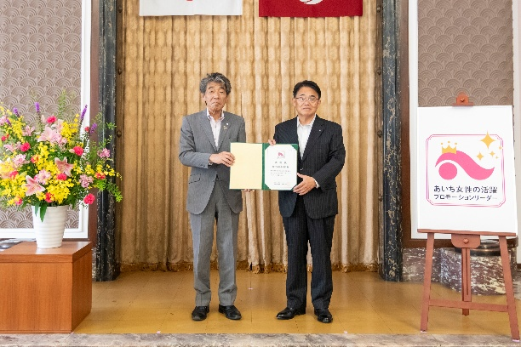
女性の活躍に向けた企業の取組促進 ④
女性の活躍プロモーション事業
県が実施する女性の活躍促進の取組に御協力いただける企業・団体に「あいち女性の活躍プロモーションリーダー」を委嘱し、県とプロモーションリーダーが連携して、中小企業等における女性の活躍促進を図る。
（384社・団体に委嘱（2026年6月１0日現在））
○PL活動内容
・取引先企業等への女性の活躍・県施策活用の働きかけ
・県が実施する女性の活躍促進事業への協力
・取引先企業等へのメリット付与
（金融機関による金利優遇 等）
あいち女性の活躍プロモーションリーダー
ロゴマーク
2025年度委嘱式
コーディネーターによる企業の取組支援
企業における女性の活躍促進に向けた推進体制の整備、職域拡大、人材育成等の取組を行うためのアドバイスや情報提供を行うコーディネーターを設置。無料で派遣。
Notes:
その他の県の事業としましては、「あいち女性輝きカンパニー」の認証を受けた企業・団体のうち、手を挙げていただいた方に、プロモーションリーダーとなっていただき、カンパニー認証などの働き掛けや県の事業へのご協力をいただく、【女性の活躍プロモーション事業】や
取組は始めたいけれど、何から手をつけていいのか分からないといった場合等に
社会保険労務士やキャリアコンサルタント等の専門家を、ご相談内容に応じて、無料で派遣する【コーディネーターによる企業の取組支援】がございます。

Slide 27
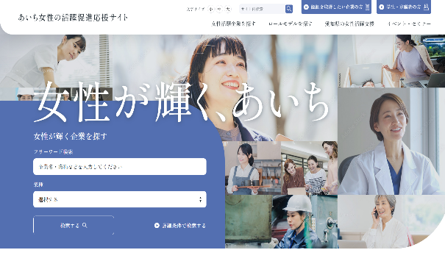
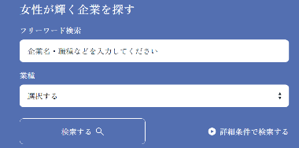
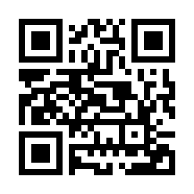
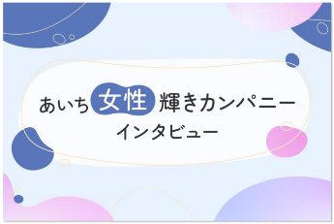
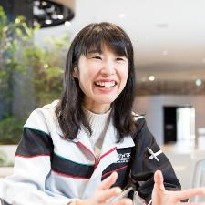
「あいち女性の活躍促進応援サイト」 ①
「あいち女性の活躍促進応援サイト」がリニューアルしました。企業の女性活躍に関する情報や、ロールモデルの紹介、イベント情報など広く発信しています。ぜひご活用ください。
あいち女性の活躍促進応援サイトでわかること
・気になる企業や職種、業種を検索し、女性活躍に
関する情報がわかる！
・女子大学生の取材による企業紹介動画を掲載！
・いきいきと働く女性社員を紹介！
✓平均勤続年数
✓育児休業取得率
✓女性の管理職の割合
✓平均残業時間/月
✓男女の賃金の差異など
（サイトURL）
https://jokatsu.pref.aichi.jp/
あいち女性の活躍促進応援サイト
検索
Notes:
また、「あいち女性の活躍促進応援サイト」では、カンパニー認証企業の女性活躍や両立支援の状況といった情報の掲載や、企業検索機能があり、
認証企業になることで、女性が活躍している企業であることを広くPRすることができます。
ぜひご申請いただくよう働きかけをお願いいたします。

Slide 28
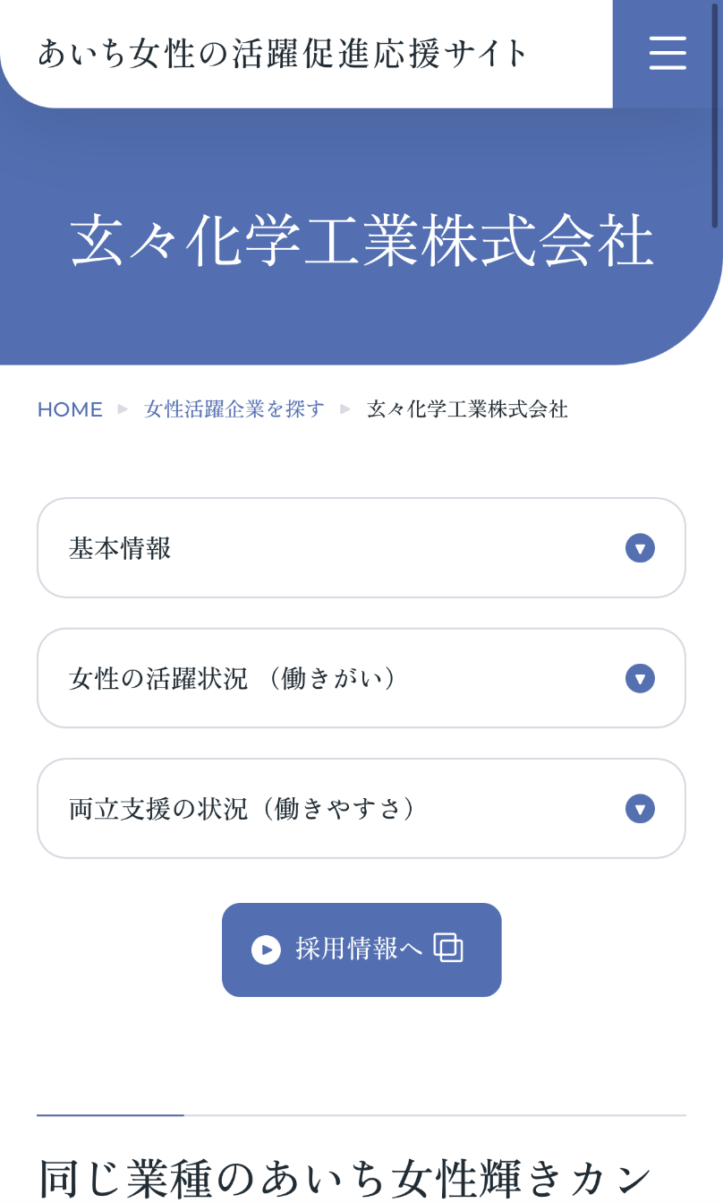
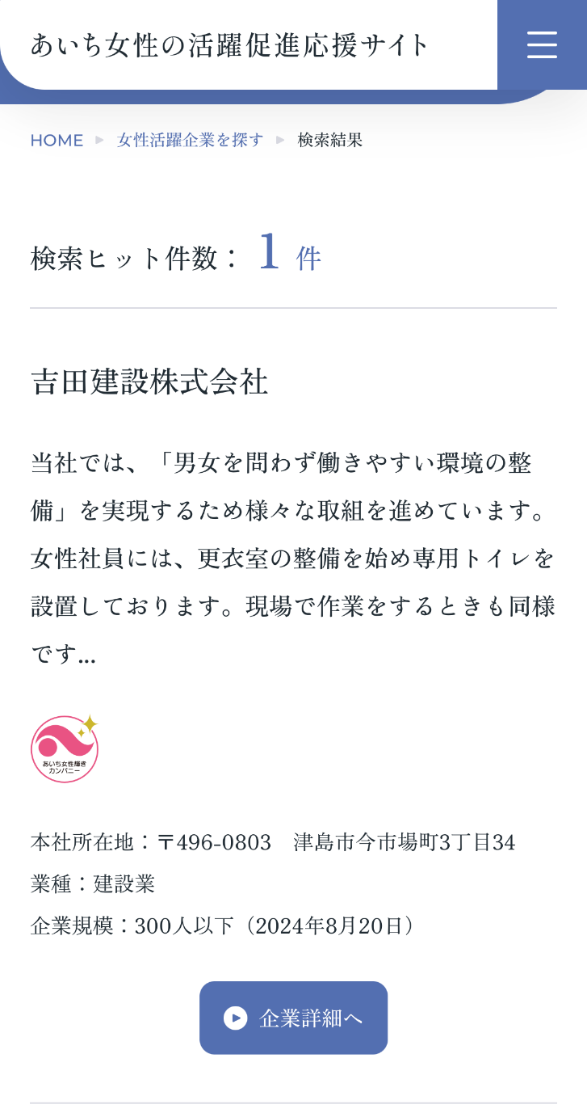
「あいち女性の活躍促進応援サイト」 ②
企業検索機能を充実させ、
詳細情報を掲載しています
基本情報
・所在地
・職種、業務内容
・女性活躍の取組概要（PR）
・労働者の男女比
・各種認定・表彰等取得状況 など
女性の活躍状況（働きがい）
・役員に占める女性割合
・管理職に占める女性割合
・正社員に占める女性割合 など
両立支援の状況（働きやすさ）
・男女別平均勤続年数
・男女別育児休業取得率
・年次有給休暇取得率
・社内制度 など

Slide 29

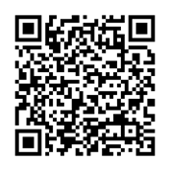
女性の活躍に向けた企業の取組促進 ⑤
中小企業における女性活躍推進
県内各地域における女性活躍の気運の醸成と、女性活躍に取り組む中小企業の裾野の拡大を図るため、地元市町村と経済団体等が連携して、意見交換会、冊子の作成、セミナーの開催など、中小企業への女性活躍促進に向けた働きかけを行う事業を実施。
○2023年度は、県内６地域でセミナー＆相談会を開催
開催地域：春日井市、津島市、刈谷市、蒲郡市、新城市、武豊町
○2024年度は、県内２地域でセミナー＆相談会を開催
開催地域：安城市、半田市
〇2025年度は、県内２地域でセミナー＆相談会を開催
開催地域：愛西市、蒲郡市
地域版女性活躍企業紹介冊子
あいち女性輝きカンパニー認証取得促進事業
県内の99.7％を占める中小企業への継続的な働きかけと「あいち女性輝きカンパニー」の認証後のフォローアップを図るため、地域や企業の状況を把握し、コンサル的役割を担う金融機関と連携し、行員研修や企業向けセミナー、異業種交流会を開催。カンパニー認証企業の増加と女性活躍の取組を促進・フォローアップし、企業の持続的な女性活躍を支援する。
Notes:
本県の働く場における女性活躍を促進するためには、県内で企業の99.7％を占める中小企業への働きかけを継続的に行っていく必要があります。
2023～2025年度は地元市町村と経済団体等が連携して、意見交換会、冊子の作成、セミナーの開催など、中小企業への女性活躍促進に向けた働きかけを行う事業を実施しました。
また現在、カンパニーの認証更新率は87.5％となっており、カンパニーが女性活躍の取組を継続していくためには、認証後のフォローアップを行っていく必要があります。
○ そこで、あいち女性の活躍プロモーションリーダーのうち、地域の実情や企業の業況を把握し、業務を通じて企業のコンサルタント的な役割を担う金融機関を連携の相手方として、中小企業における女性活躍を促進してまいります。
〇 具体的には、女性活躍に関する制度や施策、取引先企業への効果的な働きかけ方についての行員研修、金融機関の取引先企業の経営者等を対象としたカンパニー認証取得や女性活躍に向けた具体的な取組を促すセミナー、そして、カンパニーの経営者や人事担当者、金融機関をメンバーとした異業種交流会を開催し、カンパニー認証企業の増加を図るとともに、カンパニーの女性活躍の取組をフォローアップしてまいります。
【中小企業における女性活躍推進】
県内各地域における女性活躍の気運の醸成と女性活躍に取り組む中小企業の裾野拡大を図るため、市町村、経済団体等と連携して、意見交換会を開催し、その結果をもとに冊子の作成、セミナーの開催など、中小企業への女性活躍促進に向けた働きかけを行う事業を実施している。
また、地域での意見交換などを通して、2024年度は、写真のとおり女性の採用に特化した冊子を作成した。今年度は県内２地域（蒲郡市、愛西市）で行う予定。
オンライン併用のハイブリッド形式で開催するので、興味があればぜひご参加いただきたい。

Slide 30
女性のキャリア形成・職域拡大・進路選択の支援
女性管理職養成セミナー、女性リーダー講演会
企業から推薦を受けた女性中堅社員を対象に、管理職として必要なビジネスセンスや実践力を身につけるセミナー等を開催する。
（2025年度実績）セミナー：４コース・４日間 参加者数94人、リーダー講演会：１回 参加者数39人
女性活躍のための環境支援セミナー
管理職や人事担当者等を対象に、女性が活躍しやすい職場環境整備や、職場や家庭における性別役割分担の解消を目的としたセミナーを開催する。
（2025年度実績）セミナー：4回 参加者数74人
キャリアプラン早期育成による進路・職業選択支援
就職前の早い段階から、固定的な性別役割分担意識にとらわれることなく、様々な仕事への興味・関心を持ち、理系分野を含めた幅広い進路・職業を選択することや、育児期にどのように仕事を両立するのか等について考える機会とするため、中学、高校等において、出前講座を実施。
（2025年度実績） 出前講座：中学6校、高校8校、専修学校1校 参加者数1,628人
理工系分野女性応援事業
理工系分野の女性比率が低い現状を踏まえ、仕事内容や働き方を知る機会を提供し、性別役割意識を払拭して女子生徒の理工系進路を促進。公益財団法人山田進太郎D&I財団の「Girls Meet STEM」と連携し、オフィスツアーや出前講座を実施する。
Notes:
【女性管理職養成セミナー、女性リーダー講演会】
企業から推薦を受けた女性中堅社員等を対象に、管理職として必要なビジネスセンスやコミュニケーションスキルを学ぶセミナーを開催している。セミナーは対面とオンラインで計４コースあり、各コース４日間の日程で開催している。
また、セミナーとは別に女性管理職を対象として、女性の経営者や役員を講師に招いて行う「女性リーダー講演会」も年１回開催している。
【女性活躍のための環境支援セミナー】
女性が働きやすい職場環境づくりには、管理職、特に男性管理職や人事担当者の意識を変えることも重要であり、管理職や人事担当者等を対象に、女性が活躍しやすい職場環境整備や、職場や家庭における性別役割分担の解消を目的としたセミナーを年４回開催している。
【キャリアプラン早期育成による進路・職業選択支援】
就職前の早い段階から、夫は外で働き、妻は家庭を守るべきなど固定的な性別役割分担意識にとらわれることなく、様々な仕事への興味・関心を持ち、理系分野を含めた幅広い進路・職業を選択することや、育児期にどのように仕事を両立するのか等について考えてもらうことが重要であるため、中学、高校等において、出前講座を実施している。
次に、女性のキャリア形成・職域拡大・進路選択の支援です。
あいち男女共同参画財団と連携して、女性リーダー育成のための事業を実施しています。
また、理工系分野女性応援事業では、 理工系分野の女性比率が低い現状を踏まえ、仕事内容や働き方を知る機会を提供し、性別役割意識を払拭して女子生徒の理工系進路を促進。公益財団法人山田進太郎D&I財団の「Girls Meet STEM」と連携し、オフィスツアーや出前講座を実施します。

Slide 31
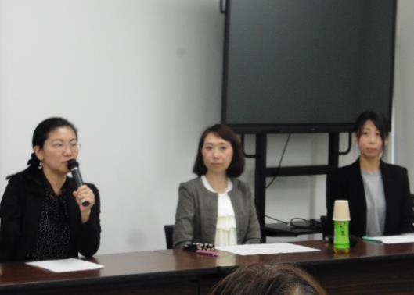
女性の起業等の支援
あいち・ウーマノミクスの推進
女性の本県への定着や女性の活躍を通じた産業の振興等を推進。
【あいち・ウーマノミクス研究会の開催】
女性活躍・雇用の促進を実現するため、現状、課題、取組の方向性について意見交換
「創業プラザあいち」での起業支援
創業予定者向けに創業準備スペースと
専門家への相談や創業仲間と交流する場を提供
創業に必要な知識やノウハウをセミナーや
ワークショップ形式で学ぶ「あいち創業ゼミ」を開講
愛知県内で起業を目指す女性及び女性起業家を
対象とした「女性起業家セミナー」を毎年実施
女性起業家セミナー
Notes:
次に、女性の起業等の支援です。
〇県では、女性の本県への定着や女性の活躍を通じた産業の振興を推進するため、あいち・ウーマノミクス推進事業を実施しています。
〇「創業プラザあいち」では、創業予定者向けに、専門家による個別相談やインターネットが利用できる個別ブース、創業仲間と交流する場などを無料で提供することにより、創業に関する情報の共有、創業を目指す人同士のコミュニティ形成を促しています。
○このプラザで実施している「あいち創業ゼミ」では、創業に必要な知識・ノウハウを体系的に学ぶセミナーも開催し、創業の仕方が分からない方やビジネスアイデアを形にできない方に向けて、創業への第一歩を後押しする取り組みを行っています。参加者の半数が女性であり、しっかりと女性に活用されております。
○さらに、愛知県ではこれらの取り組みと合わせて、起業を目指す女性や女性起業家の方を対象とした「女性起業家セミナー」も開催しております。ここでは、起業や事業運営をテーマとした講演やパネルディスカッション及び交流会などを行い、女性起業家のネットワーク醸成を図っています。

Slide 32
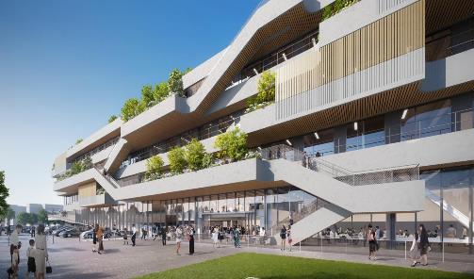

女性の再就職及び起業の支援
STATION Ai
（２０２４年１０月オープン）
〇 日本最大のスタートアップ支援拠点として、フランスの「STATION F」をモデルにダイバーシティを推進
※ メンバーのスタートアップ中、女性が代表のものは
約12％ （2026年3月31日現在）
スタートアップダイバーシティ推進事業
〇 スタートアップ・エコシステムに多様なプレイヤーの
参入を促進することで、イノベーションが生まれやすい
環境を醸成
〇 女性起業家の創出・成長支援等、
現在のスタートアップ・エコシステムに不足する人材を
３テーマ選定し、参入を促進
〇 各テーマの目的に沿った事業を、民間事業者から
公募し、最も優良な提案を実施
女性起業家の創出・成長支援等
３テーマを選定
各テーマに沿ったプログラムを展開
多様な人材と支援者を
STATION Aiに誘引
Notes:
日本最大のスタートアップ支援拠点として、フランスの「STATION F」をモデルにダイバーシティを推進
女性起業家の創出・成長支援等、現在のスタートアップ・エコシステムに不足する人材を３テーマ選定し、参入を促進

Slide 33


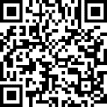

東三河地域におけるフェムテック産業の推進
事業概要
東三河地域は、進学就職に伴う若年女性の大都市圏への転出超過が顕著。
フェムテック産業※の市場規模が拡大する一方、自治体による支援は限定的。
※フェムテック商品の例：吸水ショーツ、骨盤底筋トレーニング機器、デリケートゾーンケア商品等
東三河県庁がフェムテック商品開発事業者の伴走支援や販路拡大に取り組み、
既存事業者の新産業分野進出、新規事業者の創出、女性のやりがい醸成や活躍、地元雇用を促進。
全国に先駆けて東三河地域独自の３者協働体制※を構築し、フェムテック産業を推進。
※フェムテック専門家等の助言を受けながら、商品開発事業者と女性アドバイザーが共同で商品開発
セミナー開催、女性アドバイザー研修 、商品企画開発WG、サポートデスク、情報発信
フェムテック：女性特有の健康課題をテクノロジｰを用いて解決する製品やサｰビス
現状認識
東三河フェムテック ロゴマーク
事業の必要性
事業の方向性
実施内容
３者協働体制の構築
スケジュール
2027年度に3事業者の商品化を⽬標
東三河県庁
年度
2026（商品企画）
2027（商品開発、市場投入）
○伴走支援
○販路拡大
○情報発信
商品開発事業者
啓発、商品アイデア、
ニーズ調査、商品企画、設計
試作品テストと改善、
マーケティング、販路拡大
○東三河地域の製造事業者
○既存事業を生かした新製品開発
フェーズ
ワーキング
アドバイス
セミナー（2回）
WG ※２
セミナー（2回）、WG ※２
商品開発報告会
実施内容
(委託事業)
事業者・女性
公募、研修※１
商品企画報告会
商品モニタ
テスト販売
展示会出展等
販路拡大
女性ｱﾄﾞﾊﾞｲｻﾞｰ
ﾌｪﾑﾃｯｸ専門家
○フェムテック知識を習得した女性達
○企業と商品開発、経験を生かしてキャリアアップ
○フェムテック事業者や医師など
○専門的見地から助言
サポートデスク※３
セミナー
アドバイザー研修
※ 1 女性アドバイザーがフェムテックの知識を習得する研修（集合研修、オンライン研修など７回）
※２商品開発事業者と女性アドバイザー（チーム）が専門家の助言(年3回程度)を受けながら共同開発
※３フェムテック商品の開発を検討している事業者向けのメール相談対応窓口等
Notes:
〇こちらは、東三河県庁が実施している、フェムテック産業推進事業です。
フェムテック商品開発に係る相談を随時受け付けるサポートデスクが設置されており、セミナーも開催予定ですので、ご興味のある事業者さんにぜひご案内ください。

Slide 34
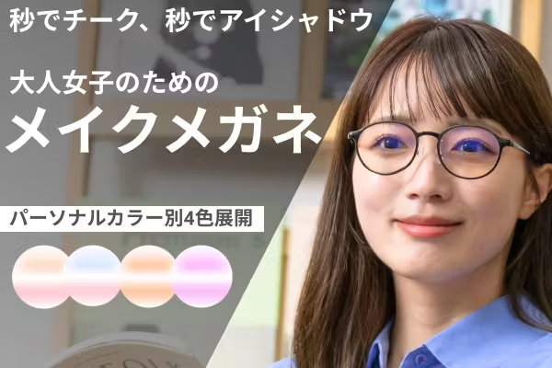
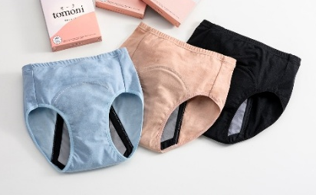
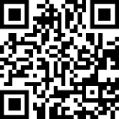
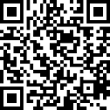

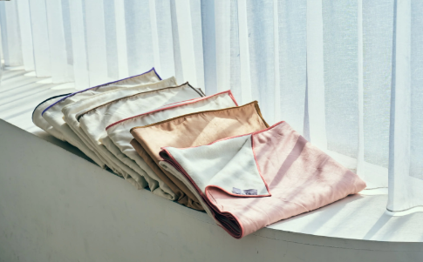
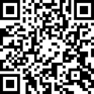
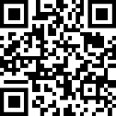



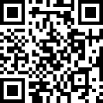
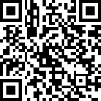
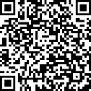
フェムテック商品開発WG事業者（2024-25）一覧
伊藤光学工業株式会社（蒲郡市）
チークとアイシャドウをレンズに
のせ、UV・IR・ブルーライトカット
機能を付けた、美容効果とまぶしさ
対策を実現する「目の不調」
を軽減するメガネ
株式会社メカニカルプラネット（豊橋市）
遠赤外線蓄熱素材のあたため効果と
吸水機能を備えた「子供が安心できる
吸水ショーツを作りたい」という
母の思いから生まれた吸水ショーツ
映え顔メガネ メイクレンズ キュア
オーラ tomoni 吸水ショーツ
ｸﾗﾌｧﾝ実施（2025.11.12～12.11）
オンライン、直営店舗で販売中
ｸﾗﾌｧﾝ実施（2025.7.9～8.31）
直営店舗で販売中
ローカーボカフェ向日葵（豊橋市）
女性が一生涯で一番栄養を必要と
する妊娠中・授乳中にしっかり
栄養を摂れ、手軽に食べることが
できるおからパン
伴装有限会社（蒲郡市）
忙しい毎日のすき間にまとうだけで
OFFになれる、ラジウム鉱石を加工し
上質な綿と複合したブランケット
ソイフルブレッド
温泉ヒーリングブランケット
ｸﾗﾌｧﾝ実施（2025.7.9～8.30）
2026.1.24～ ｵﾝﾗｲﾝ予約販売
予約販売（2025.10.29～11.9）
2026.2～ オンライン販売予定
國松本店（豊橋市）
大豆の発酵食品「濱納豆」
を使用した、頑張る女性に
「美味しくて、身体も喜ぶ
ご褒美」焼き菓子
イチビキ株式会社マーケテイング本部
（豊橋市）
手軽に飲める、
カラダにうれしい味噌蔵
生まれの乳酸菌入り
糀あまざけ
シャンテマリー（豊橋市）
やさしい灯りとゆらぎで
身体を整える、天然素材の
蜜蠟と手摘みのよもぎを
使ったキャンドル
濱納豆スノーボール“醸”（かもす）
乳酸菌の恵み 糀あまざけ
フェムキャンドル「ゆるあかり」
予約販売（不定期）
2026.2.21～ オンライン、スーパーなどで販売
2026.3.3～
オンライン販売

Slide 35
参考資料
^{先進企業の取組紹介}
Notes:
最後に、女性活躍に積極的に取り組む企業の取組内容を、簡単に御説明させていただきます。
①と②は、スライド25でご紹介しました冊子に掲載されている企業の取組、
③と④は、昨年度あいち女性輝きカンパニーの優良企業表彰を受賞された企業の取組です。

Slide 36


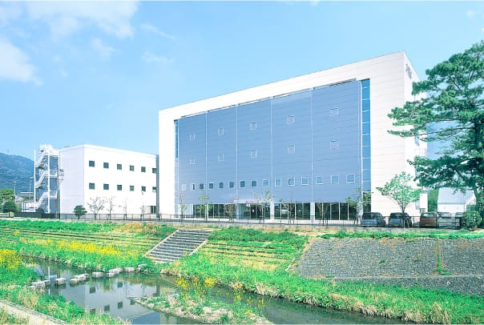
取組紹介①株式会社ジャパン・ティッシュエンジニアリング
人材確保の課題を解決するため、誰もが働きやすい環境を整備！
再生医療（皮膚・軟骨・角膜など）を扱う先端企業
高度な専門職人材は「採用が難しい」「育成に時間がかかる」
人材流出を防ぐことが重要課題
誰もが十分に能力を発揮し
働き続けられる環境を整備
① 出産・育児を支える制度
② 働き続けられる環境整備
③ 成長を支える仕組み
組織風土
①年齢・性別問わず挑戦できる文化
②「焦らなくてよい」と支える上司の声かけ
③社員の声を重視（相談窓口・社内報 等）
女性が多く活躍する組織へ
長期的な人材定着と専門性の蓄積
キャリア形成とライフイベントの両立を実現
本社所在地：蒲郡市
従業員数：２３７人（うち女性１３７人）
主な事業：再生医療製品事業、再生医療受託事業、ラボサイト事業
Notes:
１社目はジャパンティッシュエンジニアリング様です。
再生医療を扱う先端企業で、人材流出を防ぐことが重要課題でした。
産休・育休前に制度説明＋賃金シミュレーションするなどの出産・育児を支える制度、業務の複数人体制化やリモート勤務などの働き続けられる環境整備、メンターによる成長を支える仕組みの３つとともに、
年齢・性別問わず挑戦できる文化などの組織風土によって
女性が多く活躍する組織になり、長期的な人材定着と専門性の蓄積やキャリア形成とライフイベントの両立を実現しました。

Slide 37
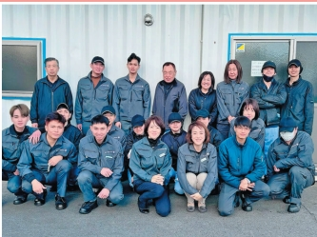
取組紹介②朝日工業株式会社
信頼と対話で女性が活躍する現場づくり！
当初は社長と工場長１名のみが女性で少数派だったが、
業務経験の拡大により「女性もできる」という認識が浸透、
女性を積極的に採用！
女性が働きやすい工夫
① 柔軟な働き方
② 制服の変更など働きやすい環境づくり
③ コミュニケーション重視
組織風土
①「分からないことは相談する」文化
②個性を尊重し全員が役割を持つ
③男女問わず活躍できる職場
女性社員の増加と活躍拡大
社内コミュニケーションの活性化
働きやすい職場環境の実現
本社所在地：愛西市
従業員数：38人（うち女性11人）
主な事業：産業機械部品・自動車部品の製造
Notes:
２社目は朝日工業様です。
当初は女性が社長と工場長１名の少数でしたが、業務経験の拡大により「女性もできる」という認識が浸透し、女性を積極的に採用するようになりました。
女性が働きやすいよう、1時間単位の有給取得など柔軟な働き方を導入、デザイン性のある制服に変更、コミュニケーションを重視して日常的な対話で信頼関係を構築するなど取り組みました。
また、「分からないことは相談する」文化や個性を尊重し全員が役割を持つといった組織風土もあり、
女性社員の増加と活躍拡大や社内コミュニケーションの活性化、働きやすい職場環境の実現がされました。

Slide 38

取組紹介③株式会社ヘルスケアシステムズ
多様な働き方で誰もが長期にわたり活躍できる職場へ！
育児や介護を理由に退職せざるを得ない社員も少なくなかった
ライフステージの変化に左右されず、長期にわたり活躍できる環境を整える必要性
多様な働き方
①フレックスタイム・リモートワーク等の就業スタイル
②キャリアアップ可能な雇用形態
③ライフステージ毎の両立サポート
組織風土
①積極的に学ぶ機会の創出
②一人ひとりが活躍できる
③性別問わず仕事と家庭を両立
女性管理職比率50％
年次有給休暇取得率89％
男性の育児休業取得率75％
本社所在地：名古屋市
従業員数：54人（うち女性36人）
主な事業：郵送検査事業、バイオマーカー、検体検査技術の研究開発・受託分析、機能性食品の臨床研究・研究開発、機能性表示食品の取得サポート
2025年度「あいち女性輝きカンパニー」優良企業表彰（奨励賞）
Notes:
３社目はヘルスケアシステムズ様です。
社員が長期にわたって活躍できる環境を整えるため、フレックスタイムやリモートワークの導入、パートから正社員、管理職へとキャリアアップ可能な雇用形態、
ライフステージごとに仕事と家庭の両立をサポートするといった取組を実施しました。
また、社員が積極的に学べるよう研修などの機会を創出し、一人ひとりが活躍して性別問わず仕事と家庭を両立する組織風土もあり、
女性管理職比率50％、年次有給休暇取得率89％、男性の育児休業取得率75％といった成果につながりました。

Slide 39
取組紹介④株式会社丸天産業
人と空間のチカラで未来を変える！
女性が働きやすい環境を考える組織や働き方を見直す機会がない
残業時間への意識が低い、有給休暇の取得率も悪い
“人”を中心とした改革に
取り組み
① 「未来企画室」を設立
②柔軟な働き方
③誰もがイキイキ働ける空間づくり
組織風土
①「働く人」そのものを大切にする
②互いを尊重し合う文化
→人の力と多様性を活かした
職場づくり
女性管理職比率40％
採用の募集人数が10倍以上(40→400名）に増
残業時間は10％減少、有給取得率は増加
本社所在地：名古屋市
従業員数：65人（うち女性29人）
主な事業：オフィス用品購買システムのコンサルティング、オフィス家具等の販売等
2025年度「あいち女性輝きカンパニー」優良企業表彰 優秀賞（一般の部）
Notes:
４社目は丸天産業様です。
働く環境について考える組織がなく、残業の量や有給取得率への意識も低いという課題を解決するため
“人”を中心とした改革に取り組む未来企画室を設立、子連れ出社や時差勤務などの柔軟な働き方の導入、フリーアドレス制、昇降デスク・和室などの
働きやすい空間づくりにも力を入れました。
また、人を大切にし、互いを尊重しあう組織風土もあり、女性管理職比率40％、採用の募集人数が10倍以上(40→400名）に増加、
残業時間は10％減少、有給取得率は増加といった成果につながりました。

Slide 40
～ 愛知県では、女性の活躍促進に向けた取組を通じ、
「女性が元気に働き続けられる愛知」の実現を目指します ～
Notes:
最後になりますが、経営指導にあたっておられる皆様から、企業の皆様に対して、
ぜひ女性活躍に向けて取り組んでいただくよう、働きかけていただくことをお願いいたしまして、私からの説明を終わります。
ご清聴ありがとうございました。

